Slide 1
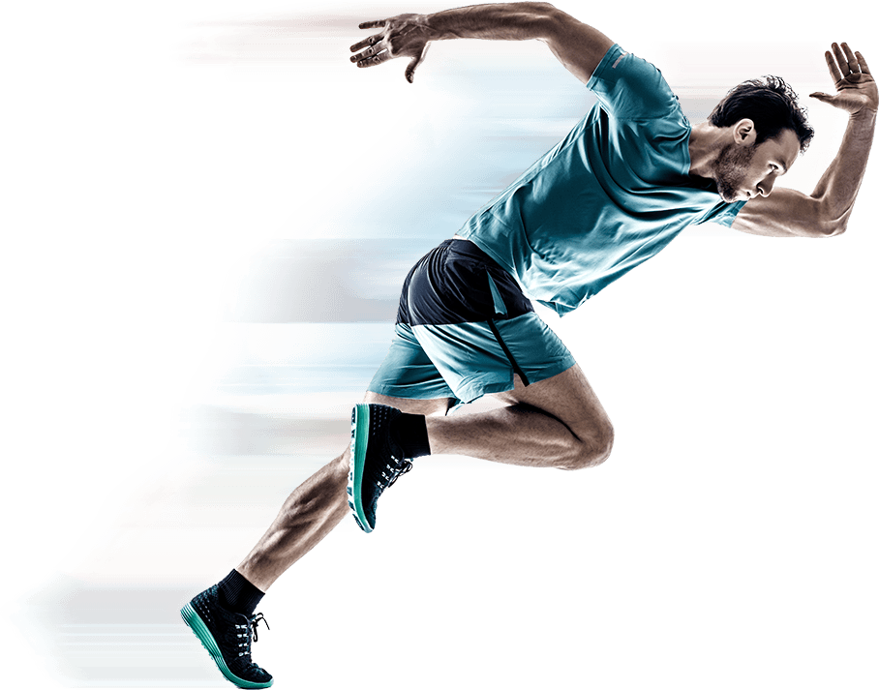
EXPLOSIVITET
Innebandy 2024

Slide 2
EXPLOSIVITET – TÄNK PÅ ATT…
NÄR DU JOBBAR MED SNABBHET OCH EXPLOSIVITET ÄR DET ABSOLUT NÖDVÄNDIGT ATT DU TAR I 100 % PÅ ALLA ÖVNINGAR FÖR ATT DE SKA HA ÖNSKAD EFFEKT. ATT KÖRA SNABBHESTRÄNING OCH TA I TILL 80-90 % ÄR INGEN IDÉ!!
EFTER VARJE SET DÄR DU TAGIT I MAX VILAR DU MINST EN MINUT SÅ ATT DU KAN GE 100 % ÄVEN I NÄSTA SET. OM DU KÄNNER DIG TRÖTT OCH MÄRKER ATT DU INTE KAN TA I LIKA BRA SOM I FÖRRA RUNDAN SÅ VILAR DU LITE LÄNGRE… DET ÄR VIKTIGT ATT DU KAN TA I ALLT VAD DU KAN VARJE SET.
VÄLJ 6-10 AV DE EXPLOSEVA ÖVNINGARNA VARJE TRÄNINGSTILLFÄLLE OCH VÄLJ GÄRNA FRÅN DE OLIKA FÄRGERNA (HOPP, SNABBA FÖTTER, MEDICINBOLL, KETTLEBELT). KOM IHÅG ATT ALLTID BÖRJA MED LITE RÖRLIGHET OCH LÖPTEKNIK SÅ DU ÄR ORDENTLIGT VARM INNAN DU BÖRJAR TA I MAX!!

Slide 3
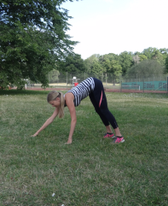
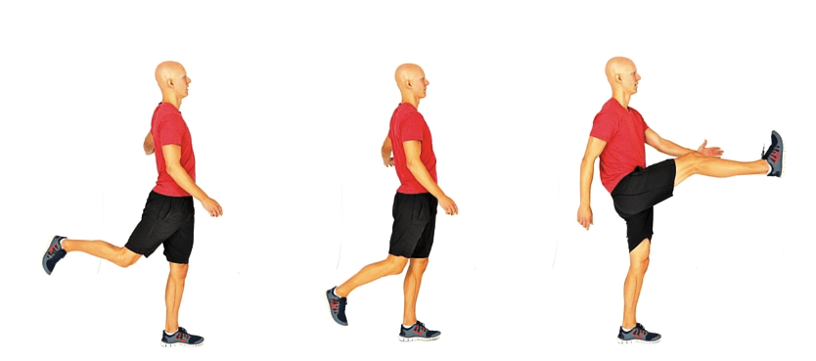
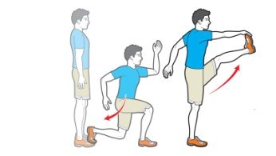
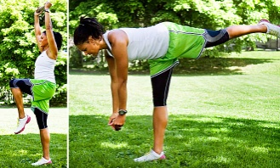
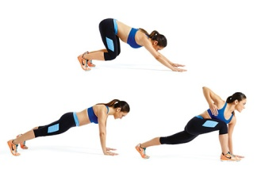
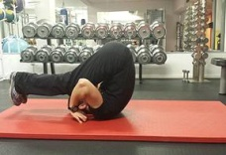
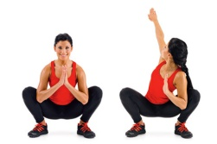
UPPVÄRMNING- DYNAMISK RÖRLIGHET
VÄRM UPP ORDENTLIGT I CA 5 – 10 MIN MED BÅDE LÖPTEKNIK OCH RÖRLIGHETSÖVNINGAR INNAN DU BÖRJAR MED DE EXPLOSIVA ÖVNINGARNA. DU KAN VÄLJA FRÅN ÖVNINGARNA NEDAN ELLER GÖRA EGNA, HUVUDSAKEN ÄR ATT DU KÄNNER DIG ORDENTLIGT UPPVÄRMD INNAN DU BÖRJAR MED DE EXPLOSIVA ÖVNINGARNA DÄR DU SKA TA I MAX!!
”LARVER”
”SVINGAR”
UTFALL MED KICK
”DRAKAR”
LEJON + KLIV FRAM OCH ROTERA
RULLA UPP FRÅN RYGGLIGGANDE TILL STÅENDE
SITT I SUMO MED HÄNDERNA I GOLVET, STRÄCK PÅ BENEN SÅ MYCKET DU KAN
”SUMOROTATION”

Slide 4
UPPVÄRMNING - LÖPTEKNIK
EFTER RÖRLIGHETSÖVNINGARNA GÖR DU LITE LÖPTEKNIKSÖVNINGAR. SPRING EN STRÄCKA PÅ CA 15 M OCH GÖR VARJE ÖVNING 2-3 VARV.
SPRING ”MED VRISTEN”, KORTA SNABBA STEG
HOPPA TRE SMÅ KORTA HOPP PÅ ETT BEN OCH BYT SEDAN SÅ SNABBT DU KAN OCH HOPPA TRE SMÅ HOPP MED ANDRA BENET
SPRING PÅ FRAMFOTEN MED LITE FRAMÅTLUTAD KROPP, HÖGA KNÄN OCH ANVÄND DINA ARMAR. FOKUSERA PÅ ATT LYFTA KNÄT HÖGT OCH SEDAN SNABBT TRYCKA NER FOTEN MOT MARKEN.
SPRING OCH LYFT DITT HÖGRA KNÄ SÅ SNABBT DU KAN VARTANNAT STEG
SAMMA SAK MED DITT VÄNSTRA KNÄ…
”RAVELLISTEG”, SPRING MED RAKA BEN SOM DU SNABBT DRAR NER MOT MARKEN
HOPPA JÄMFOTAHOPP MED VRISTERNA (STRÄCKTA KNÄN), STRÄVA EFTER EN KÄNSLA AV ATT STUDSA SOM EN BOLL…
HOPPA PÅ ETT BEN, SÅ LÅNGA HOPP DU KAN. HOPPA 4 HOPP PÅ VÄ BEN OCH SÅ DIREKT 4 HOPP PÅ HÖGER OSV.
”MÅNGSTEG”, LÖP MED LÅNGA SPÄNSTIGA HOPP. FÖRSÖK FÅ VARJE STEG SÅ LÅNGT SOM MÖJLIGT OCH STRÄVA EFTER KÄNSLAN AV ATT STUDSA SOM EN BOLL…

Slide 5
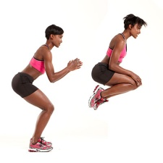
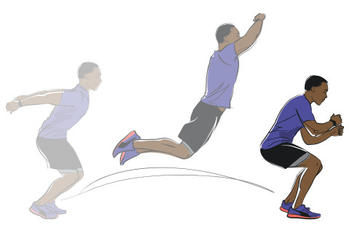
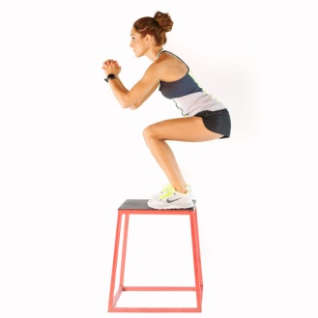
EXPLOSIVITET (HOPP)
TUCKJUMPS, 3 x 10. HOPPA MED BÅDA FÖTTERNA OCH DRA KNÄNA UPP MOT MAGEN. HOPPA SÅ HÖGT DU KAN OCH STRÄVA EFTER ATT HOPPA SÅ HÖGT SOM MÖJLIGT SAMT ATT HA SÅ KORT ”GOLVTID” SOM MÖJLIGT MELLAN VARJE HOPP.
MAX GRODHOPP, 3 x 10. HOPPA 10 SÅ LÅNGA HOPP DU KAN PÅ RAD. FÖRSÖK ATT HA KORT ”GOLVTID” MELLAN HOPPEN.
HÖGA BOXHOPP 3 x 10. HITTA EN BOX ELLER LIKNANDE SOM ÄR SÅ HÖG ATT DU PRECIS KAN TA DIG UPP PÅ DEN DÅ DU HOPPAR JÄMTOTA.
BOXHOPP, 3 x 15. HITTA EN BOX ELLER LIKNANDE SOM ÄR ”LAGOM” HÖG SÅ DU KAN STARTA PÅ BOXEN, HOPPA NER OCH SEDAN DIREKT STUDSA UPP IGEN UTAN ATT LANDA.
HOPP FRÅN BOX ÖVER HÄCK, 3 x 10. STÅ PÅ EN GANSKA HÖG BOX, HOPPA NER OCH SEDA I ETT DIREKT STUDS ÖVER HÄCKEN. FÖRSÖK ATT HA SÅ KORT ”GOLVTID” SOM MÖJLIGT!
HOPP ÖVER HÄCKAR, 5 x 6/8. HOPPA JÄMFOTA ÖVER 6-8 HÄCKAR. STRÄVA SOM VANLIGT EFTER KORT ”GOLVTID” OCH EN ”STUDSBOLLKÄNSLA”

Slide 6
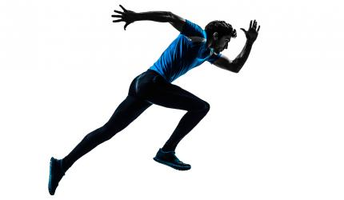
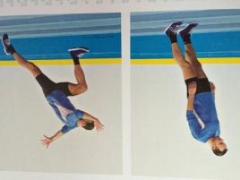
EXPLOSIVITET – SNABBA FÖTTER
ÖVNINGAR I STEGE, 8-10 RUNDOR. OLIKA ÖVNINGAR FÖR SNABBA FÖTTER I STEGEN. EX TVÅ FÖTTER I VARJE RUTA, HOPPA UT/IN, SPRING PÅ SIDAN TVÅ FRAM & TVÅ BAK M.M. (FINNS MASSOR AV OLIKA STEGÖVNINGAR PÅ NÄTET). AVSLUTA VARJE RUNDA I STGEN MED CA 5 METERS MAX RYCK. KOM IHÅG ATT HÅLLA VIKTEN PÅ FRAMFOTEN I ALLA ÖVNINGAR!!
SIDA/SIDA 4 x 20 SEK. STÅ VID ETT STRECK PÅ ETT BEN OCH HOPPA SÅ SNABBT DU KAN SIDA/SIDA ÖVER STRECKET.
FRAM/BAK 4 x 20 SEK. STÅ BAKOM ETT STRECK PÅ ETT BEN OCH HOPPA SÅ SNABBT DU KAN FRAM/BAK ÖVER STRECKET.
VIKTPLATTA 4 X 20 SEK. STÅ FRAMFÖR EN STOR VIKTPLATTA MED EN HÖJD PÅ CA 3-5 CM. SPRING NU MED SÅ SNABBA FÖTTER DU KAN UPP OCH NER PÅ PLATTAN.
”FALLANDE STARTER”, 10 GGR. STÅ MED FÖTTERNA TILLSAMMANS , GÅ UPP PÅ TÅ OCH LUTA FRAMÅT TILLS DU KÄNNER ATT DU NÄSTAN RAMLAR ÖVER. SEDAN GÖR DU EN MAX LÖPNING PÅ CA 10-20 METER (VILA CA 1 MINUT) MELLAN VARJE MAXLÖPNING

Slide 7
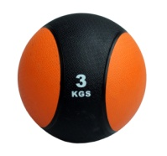
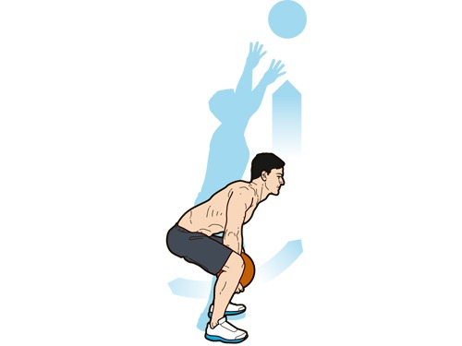
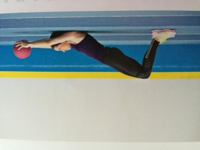
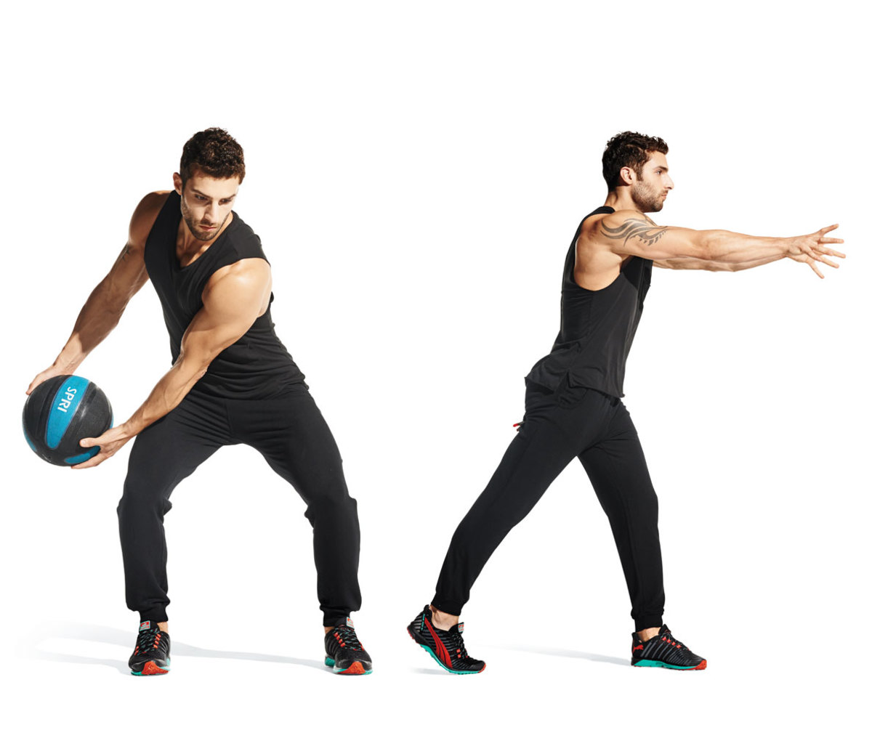
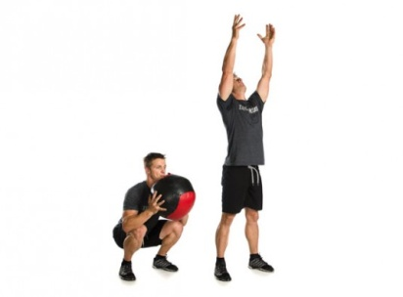
EXPLOSIVITET - MEDICINBOLL
UPPKAST 3 x 12. STARTA RÖRELSEN MED BOLLEN OVANFÖR HUVUDET. BÖJ PÅ BENEN SÅ DJUPT DU KAN SAMTIDIGT SOM DU FÖR BOLLEN NER MOT GOLVET I EN SNABB RÖRELSE OCH KASTA DEN SEDAN UPPÅT SÅ HÖGT DU KAN. ANVÄND KRAFTEN FRÅN
SITUPS KAST, 3 x 12. LIGG PÅ GOLVET FRAMFÖR EN VÄGG (CA 2 METER IFRÅN). HÅLL BOLLEN BAKOM HUVUDET OCH LYFT HÖFTEN. GÖR SEDAN EN SITUP OCH KASTA BOLLENSÅ HÅRT DU KAN I VÄGGEN.
ROTATIONSKAST, 4 x 10. STÅ MED SIDAN MOT EN VÄGG (CA 3-5 METER IFRÅN). GÖR EN ROTERANDE RÖRELSE OCH KASTA BOLLEN SÅ HÅRT DU KAN I VÄGGEN. UPPREPA 10 GGR OCH BYT SEDAN SIDA.
WALL BALLS 3 x 12. STÅ NÄRA EN VÄGG MED BOLLEN MOT BRÖSTET. BÖJ DIG I EN DJUP SQUAT OCH KASTA SEDAN BOLLEN SÅ HÖGT DU KAN MOT VÄGGEN GENOM ATT ANVÄNDA KRAFTEN FRÅN BENEN.

Slide 8
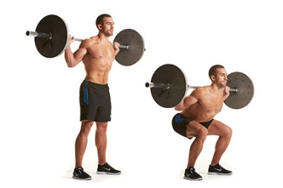
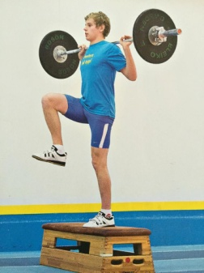
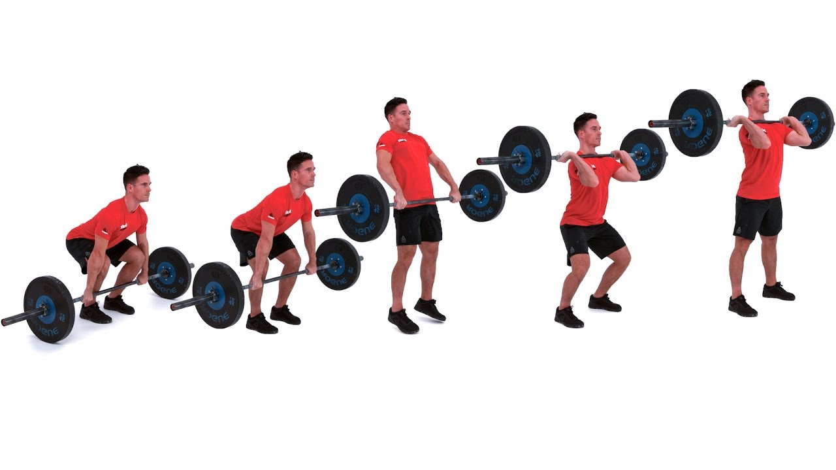
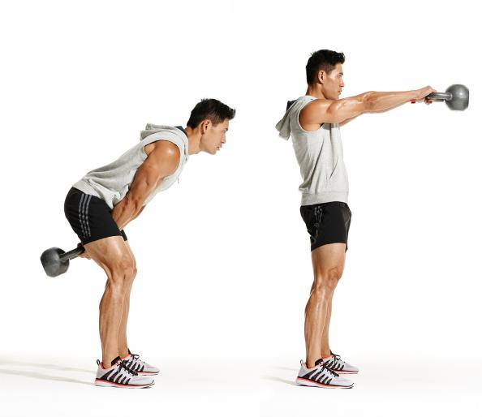
EXPLOSIVITET – STÅNG OCH KETTLEBELT
SQUATS MED STÅNG, 3 x 6/8. HÄR SKA DU LASTA PÅ SÅ MYCKET PÅ STÅNGEN SÅ ATT DU INTE ORKAR MER ÄN CA 6 SQUATS. ALTERNATIVT TA LITTE MINDRE VIKTER PÅ STÅNGEN OCH GÖR CA 8-10 SQUATS MED FOKUS PÅ ATT GÖRA RÖRELSEN UPPÅT SÅ SNABBT SOM MÖJLIGT (NÄSTAN SOM ATT DU SKA HOPPA)
STEP UPS, 4 x 6. ETT BEN PÅ EN BOX (SOM ÄR SÅ HÖG ATT VINKELN I KNÄT BLIR CA 90 GRADER) OCH STÅNG PÅ AXLARNA. KLIV UPP OCH DRA UPP MOTSATT KNÄ SÅ SNABBT DU KAN. GÖR CA 6 GÅNGER PÅ ETT BEN OCH BYRT SEDAN SIDA.
FRIVÄNDNING (CLEAN) , 3 x 68. DETTA ÄR EN SVÅR TEKNISK ÖVNING ATT GÖRA RÄTT SÅ KIKA GÄRNA PÅ LITE YOUTUBEKLIPP MED TIPS PÅ TEKNIK OM DU EJ GJORT DEN FÖRUT.
KETTLEBELT SVING, 3 x 8. SVINGA MED RAK RYGG OCH VIKTEN NÄRA RUMPAN. TÄNK PÅ ATT ANVÄNDA KRAFTEN FRÅN RYGGEN OCH RUMPAN (INTE FRÅN ARMARNA)

